Slide 1
INNUMERABLES BENDICIONES
ESCUELA SABÁTICA
IGLESIA ADVENTISTA DEL 7° DÍA

Slide 2
SERVICIO DE CANTO
#207 “Dios nos habla”, #206 “Padre tu Palabra es mi delicia”,
# 208 “¡Santa Biblia!”

Slide 3
BIENVENIDOS
A NUESTRA IGLESIA

Slide 4
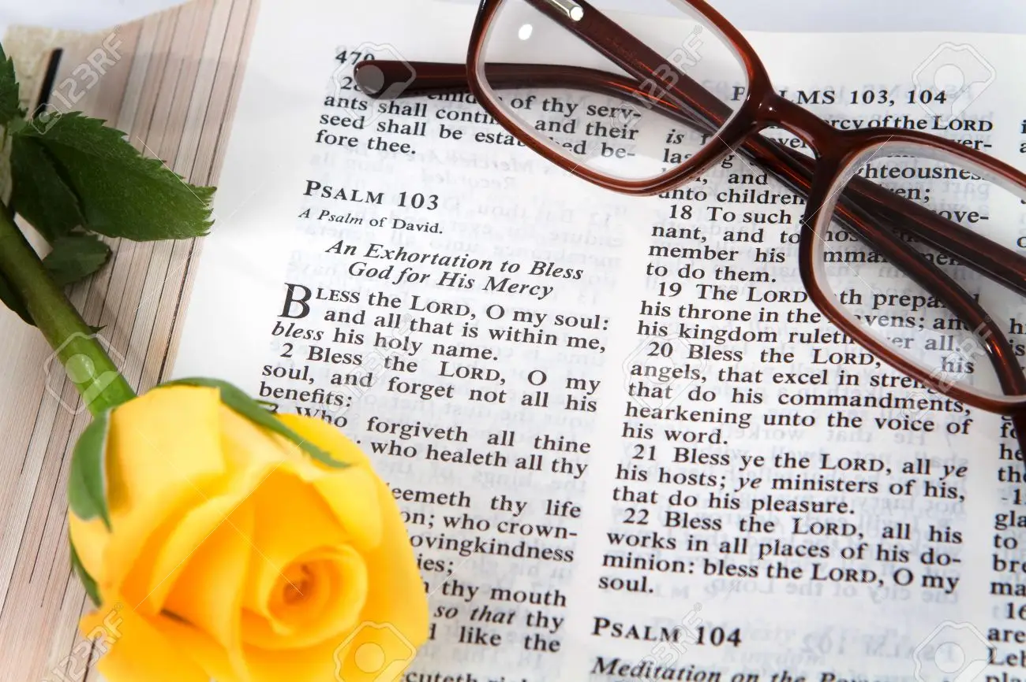
LECTURA BÍBLICA
“Santifícalos en tu verdad; tu palabra es verdad” Juan 17:17 (RV60)

Slide 5
ORACIÓN DE RODILLAS

Slide 6
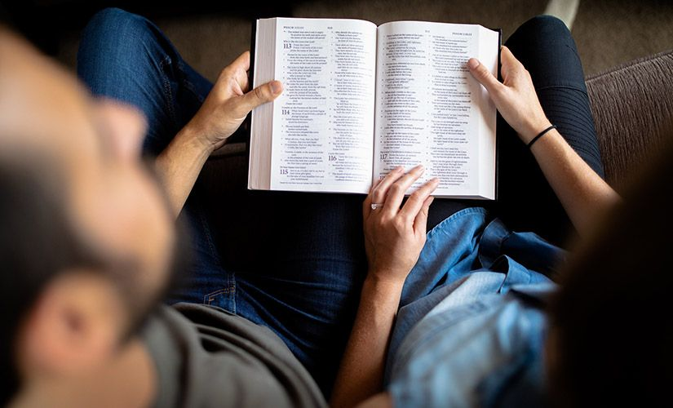
PROPÓSITO
Reconocer la importancia del estudio diario de la lección y los beneficios que trae consigo.

Slide 7
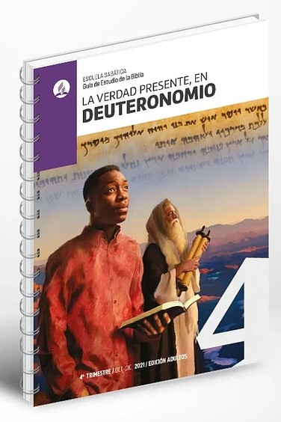
"Estudiar la lección de la Escuela Sabática trae muchos beneficios para nosotros los adventistas, uno de
ellos es la “unidad” la iglesia mundial estudia el mismo tema, eso nos da unidad y nos ayuda a crecer juntos

Slide 8
El estudio de la Biblia a través de la lección de Escuela Sabática proporciona al miembro de iglesia innumerables beneficios, en esta mañana estaremos hablando de algunos de ellos, otro de ellos es el “conocimiento.

Slide 9
conocimiento vano que da este mundo o al que hace sentir superior al ser humano, sino del conocimiento de Dios, como miembros de la IASD hemos
aprendido a conocer mejor a Dios y a su palabra a través de la lección de Escuela Sabática

Slide 10
HIMNO DE ALABANZA
#206 “Padre tu Palabra es mi delicia”

Slide 11
“Sobre todo, tomad tiempo para leer la Biblia, el Libro de los libros. Un estudio diario de las Escrituras tiene una influencia santificadora y elevadora sobre la mente.

Slide 12
Ligad el Santo Volumen a vuestros corazones. Resultará para vosotros un amigo y un guía en la perplejidad.” (Consejos para los Maestros, p. 131)

Slide 13
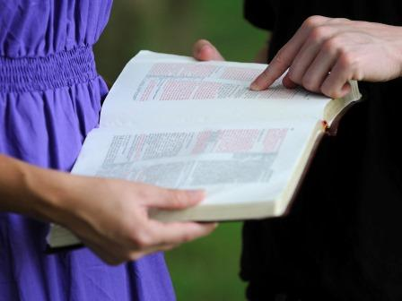
NUEVO HORIZONTE
EVANGELISMO
GRACIAS POR CONTAR CONMIGO

Slide 14
El estudio de la Biblia a través de la lección de la escuela sabática nos da también “alegría” así que alegrémonos escuchando el canto especial que se ha preparado.

Slide 15
MISIONERO MUNDIAL

Slide 16
El estudio de la Biblia a través de la lección de la escuela sabática también nos proporciona “confianza en
Dios” de igual manera las experiencias que vivimos nos dan
confianza en Dios,

Slide 17
INFORME SECRETARIAL

Slide 18
“La Biblia es nuestra “guía” hacia una vida más elevada y mejor. Contiene la historia y las biografías más interesantes e instructivas que se hayan escrito.

Slide 19
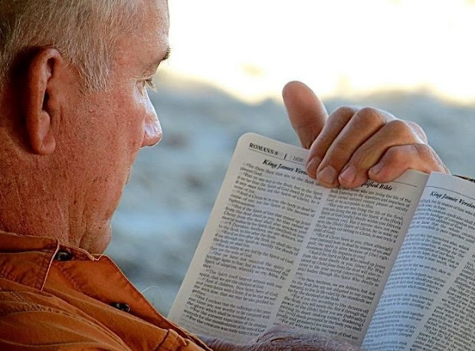
Los que no han pervertido su imaginación con la lectura de novelas, hallarán que la Biblia es el más interesante de los libros”
(Consejos para la iglesia, p. 304).

Slide 20
CONCLUSIÓN
“La escuela sabática proporciona a padres e hijos una oportunidad de estudiar la Palabra de Dios. Pero a fin
de que obtengan el beneficio que podrían adquirir en la escuela sabática, tanto los padres como los niños
deben dedicar tiempo al estudio de la lección, procurando obtener un conocimiento cabal de los hechos
presentados,

Slide 21
tanto como de las verdades espirituales que estos hechos están destinados a enseñar. Inculcad en las mentes de los jóvenes la importancia de buscar el significado completo del pasaje considerado”.
(Consejos para los maestros p. 129)

Slide 22
Estudiar la Biblia a través de la lección de escuela sabática nos ayuda a “Aprender verdades” todos juntos repitamos el versículo que memorizamos esta semana.

Slide 23
VERSÍCULO PARA MEMORIZAR

Slide 24
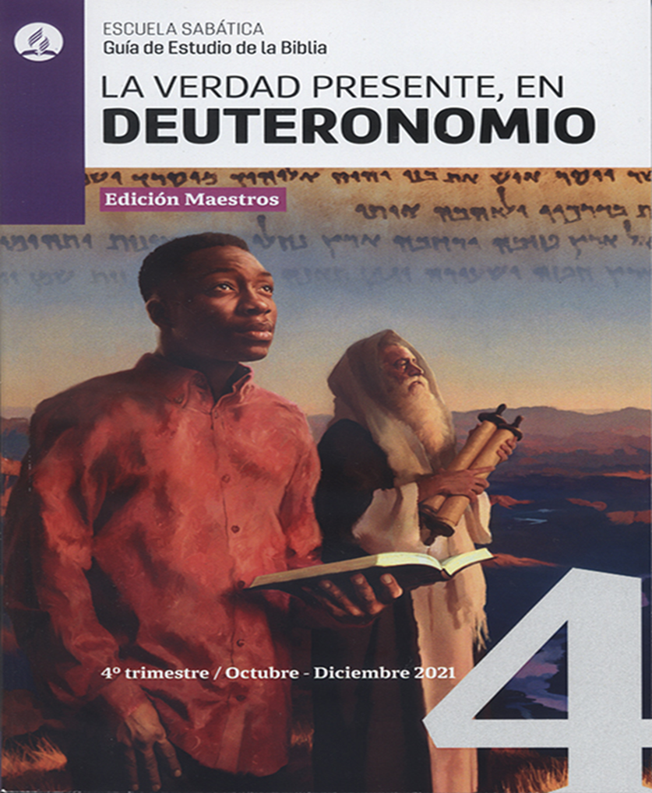
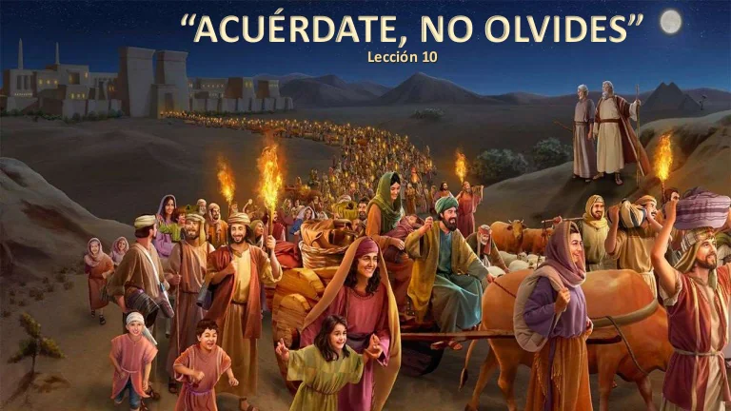
REPASO DE LA LECCIÓN # 10
“ACUÉRDATE, NO OLVIDES”

Slide 25
Estudiar la Biblia a través de la lección de escuela sabática “reafirma nuestras doctrinas” juntos cantemos el
Himno #208 “¡Santa Biblia!”.

Slide 26
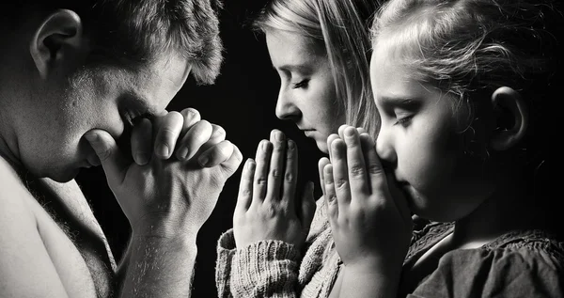
ORACIÓN FINAL

